Slide 1
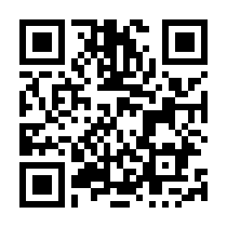
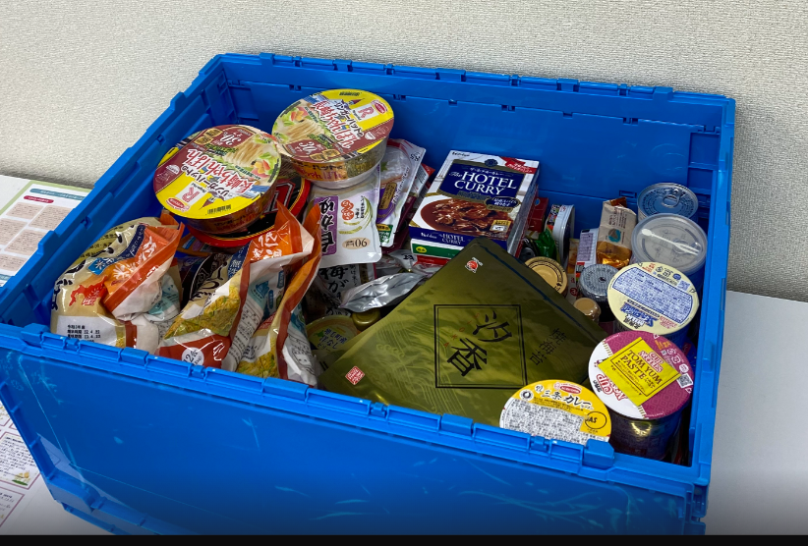
フードドライブにご協力お願いいたします。
「NPO法人 フードバンク イコロさっぽろ」の活動に北海道IT推進協会加盟企業として協力します
皆さんのご家庭で余っている食品の寄付をお願いいたします。
・賞味期限まで１ケ月以上あるもの
・常温保存が可能な食品
・防災のための備蓄品も可能です
例)お米、カップラーメン、乾麺、レトルト食品、缶詰、調味料、飲料
お菓子、離乳食、乳児用ミルクなど。
https://foodbank-ikorsapporo.themedia.jp/
イコロさっぽろのHPは↑こちら↑
イメージ

